Slide 1
我的動物介紹
資料蒐集：樂樂

Slide 2
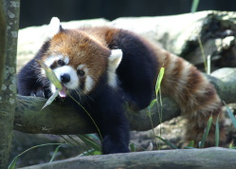
小貓熊
夜行性或晨昏活動的動物
擅長爬樹，但多半在地面上進食。
身體大部分為深棕色，四肢為黑色

Slide 3
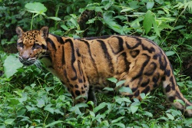
臺灣雲豹
以鳥類、靈長類、小型哺乳動物為主
夜行性，喜歡單獨活動
雲豹為臺灣特有亞種，是臺灣大型肉食性的貓科動物

Slide 4
資料來源
http://newweb.zoo.gov.tw/Pager/Show/ZooData_Index_Show.aspx?Animal_ID=164
http://newweb.zoo.gov.tw/Pager/Show/ZooData_Index_Show.aspx?Animal_ID=11

